Slide 1
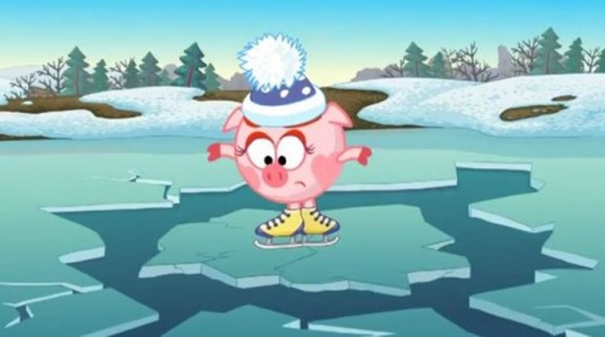
МДОУ « Рыбинский детский сад»
Осторожно, тонкий лёд!
Проект воспитателя: Чембаровой Н.А.

Slide 2
Актуальность
Ежегодно осенний лед становится причиной гибели людей. К сожалению, в числе погибших нередко оказываются дети, которые еще не могут осознать всю степень коварства тонкого и хрупкого настила. Гибель людей на воде, исходя из многолетней статистики, начинается именно в данный период. Основными причинами гибели стали бесконтрольность родителей за детьми и выход на тонкий лед в запрещенных местах.
Дошкольный возраст – это важнейший период, когда формируется личность. Определить, правильно или неправильно ведет себя человек в тех или иных обстоятельствах очень сложно. Тем не менее необходимо выделить такие правила поведения, которые должны выполняться неукоснительно, так как от этого зависят здоровье и безопасность. Эти правила следует разъяснить детям подробно, следить за их выполнением. Однако безопасность – это не просто сумма усвоенных знаний, а адекватное поведение в различных ситуациях. Главной задачей взрослых является стимулирование развития у детей самостоятельности и ответственности. Все чему учат детей они должны уметь применить в реальной жизни.

Slide 3
Новизна
Новизна проекта заключается в содержании и в форме организации работы с детьми, которые позволяют сформировать представления об опасных для человека ситуациях на льду и способах правильного поведения.

Slide 4
Участники проекта
ДЕТИ
РОДИТЕЛИ
воспитатель

Slide 5
Цель
Формировать у детей представления о правилах безопасного поведения на льду, об опасностях, которые подстерегают человека у водоемов; познакомить с причинами несчастных случаев; воспитывать бережное отношение к жизни и здоровью.

Slide 6
Задачи
Обогащение и закрепление правил безопасного поведения, обращения за помощью в опасных ситуациях, номера телефона вызова экстренной помощи.
Воспитание осторожного и осмотрительного отношения к потенциально опасным для человека ситуациям.
Формирование у детей представлений об опасных для человека ситуациях на льду и способах правильного поведения.
Повысить роль родителей в проведении профилактических мероприятий с детьми, их непосредственного участия в организации и проведении различных мероприятий по пропаганде безопасного поведения на льду.

Slide 7
Формы и методы работы
Игра
Экспериментально – исследовательская деятельность
Беседа
Занятия
Познавательное чтение
Продуктивная деятельность
Игра
Экспериментально – исследовательская деятельность
Беседа
Занятия
Наблюдения и экскурсии
Познавательные праздники и развлечения

Slide 8
Этапы реализации проекта
1-й аналитический: анализ ситуации, постановка цели и задач, определение методов исследования, подготовительная работа с педагогами, детьми и родителями.
2-й организационный: разработка планов работы с детьми и родителями.
3-й практическая деятельность: формирование у детей элементарных знаний о безопасном поведении.
4-й итоговый, диагностический: анализ результатов работы, выводы, разработка тактики дальнейшей работы

Slide 9
Ожидаемый результат
Формирование у детей адекватных, осознанных действий в различных ситуациях.
Изменение отношения родителей к данной проблеме.
Создание у детей целостного и системного представления о правилах поведения на льду.

Slide 10
Перспективный план работы с детьми
 | Мероприятия | Сроки проведения
1. | Беседа ««Осторожно, первый лёд!» | 1 неделя
2. | Чтение художественной литературы Т.Шорыгина«Волшебные вороны»
3. | Просмотр мультфильма Смешарики «Азбука безопасности» - «На тонком льду».
4. | Рассматривание альбома «Уроки безопасности»
1. | Занятие «Чтобы не было беды, будь осторожен у воды!» | 2 неделя
2. | Чтение художественной литературы Б.С.Житков «На льдине»
3. | Продуктивная деятельность. Рисование «Как на тоненький ледок»
4. | Опытно-экспериментальная деятельность с водой и предметами «Тонет – плавает» «Такая разная вода».
1. | Решение проблемных ситуаций: «Не зная броду – не суйся в воду!» | 3 неделя
2. | Целевая экскурсия к водоему
3. | Сюжетно – ролевая игра «Мы – спасатели»
4. | Физкультурный досуг «Водолазы спешат на помощь»
1. | Чтение художественной литературы Д.Н. Мамин – Сибиряк «Серая шейка» | 4 неделя
2. | Викторина «У воды играем, правила не забываем»
3. | Продуктивная деятельность. Создание книги «Правила безопасности на льду»

Slide 11
План работы с родителями
 | Мероприятия | Сроки проведения
1. | Консультация «О безопасности детей на льду» | 1 неделя
2. | Семинар – практикум «Оказание первой помощи людям, потерпевшим бедствие на воде» | 2 неделя
3. | Памятка «Безопасность детей на воде в руках взрослых» | 3 неделя
4. | Организация уголка безопасности | 4 неделя

Slide 12
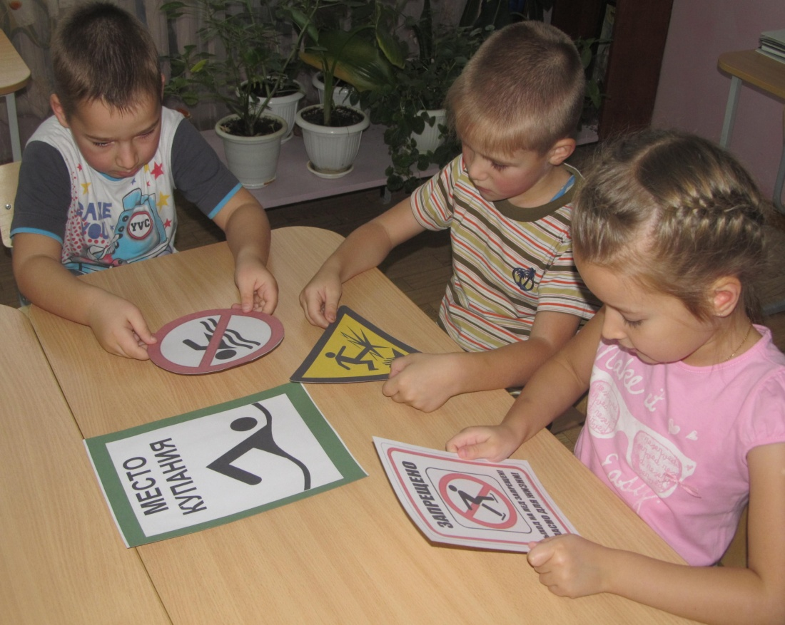

Slide 13
